Slide 1
de tweelingbroer van de rijke man
Notes:
1

Slide 2
de tweelingbroer van de rijke man
kader: zoektocht naar bronnen van geloof
Notes:
2

Slide 3
de tweelingbroer van de rijke man
kader: zoektocht naar bronnen van geloof
vandaag: gereformeerde spiritualiteit
Notes:
3

Slide 4
de tweelingbroer van de rijke man
kader: zoektocht naar bronnen van geloof
vandaag: gereformeerde spiritualiteit
Heel het leven, het gewone leven, helemaal voor de Heer.
Notes:
4

Slide 5
de tweelingbroer van de rijke man
Heel het leven, het gewone leven, helemaal voor de Heer.
Notes:
5

Slide 6
de tweelingbroer van de rijke man
Heel het leven, het gewone leven, helemaal voor de Heer.
*de Bijbel centraal?
Notes:
6

Slide 7
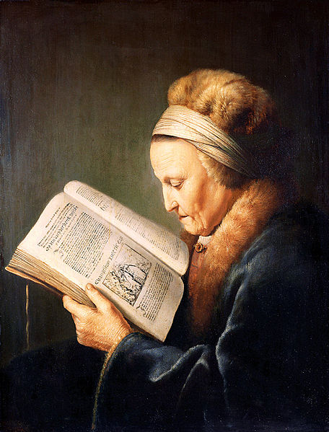
Notes:
7

Slide 8
de tweelingbroer van de rijke man
Heel het leven, het gewone leven, helemaal voor de Heer.
*de Bijbel centraal?
-> gericht op dat hele leven
Notes:
8

Slide 9
de tweelingbroer van de rijke man
Heel het leven, het gewone leven, helemaal voor de Heer.
*de Bijbel centraal?
-> gericht op dat hele leven
*redeneren centraal?
Notes:
9

Slide 10
de tweelingbroer van de rijke man
Heel het leven, het gewone leven, helemaal voor de Heer.
*de Bijbel centraal?
-> gericht op dat hele leven
*redeneren centraal?
-> gericht op dat hele leven
Notes:
10

Slide 11
de tweelingbroer van de rijke man
Heel het leven, het gewone leven, helemaal voor de Heer.
*de Bijbel centraal?
-> gericht op dat hele leven
*redeneren centraal?
-> gericht op dat hele leven
*regels centraal?
Notes:
11

Slide 12
de tweelingbroer van de rijke man
Heel het leven, het gewone leven, helemaal voor de Heer.
Notes:
12

Slide 13
de tweelingbroer van de rijke man
Heel het leven, het gewone leven, helemaal voor de Heer.
dankdag & voedselbank
Notes:
13

Slide 14
de tweelingbroer van de rijke man
Heel het leven, het gewone leven, helemaal voor de Heer.
dankdag & voedselbank
doop & onze kinderen
Notes:
14

Slide 15
de tweelingbroer van de rijke man
Heel het leven, het gewone leven, helemaal voor de Heer.
Petrus: ‘Heer, wij hebben alles achtergelaten om u te volgen!’
Notes:
15

Slide 16
de tweelingbroer van de rijke man
Petrus: ‘Heer, wij hebben alles achtergelaten om u te volgen!’
-complimenten van de Heer
Notes:
16

Slide 17
de tweelingbroer van de rijke man
Petrus: ‘Heer, wij hebben alles achtergelaten om u te volgen!’
-complimenten van de Heer
-je zult dubbel en meer terugkrijgen
Notes:
17

Slide 18
de tweelingbroer van de rijke man
Petrus: ‘Heer, wij hebben alles achtergelaten om u te volgen!’
-complimenten van de Heer
-je zult dubbel en meer terugkrijgen
-’al zal dat gepaard gaan met vervolging’
Notes:
18

Slide 19
de tweelingbroer van de rijke man
Petrus: ‘Heer, wij hebben alles achtergelaten om u te volgen!’
Jezus: ‘Simon, heb je mij lief?’
Notes:
19

Slide 20
de tweelingbroer van de rijke man
Heel het leven, het gewone leven, helemaal voor de Heer.
Notes:
20

Slide 21
de tweelingbroer van de rijke man
Heel het leven, het gewone leven, helemaal voor de Heer.
-én: welke vraag Hij verder ook maar stelt
Notes:
21

Slide 22
de tweelingbroer van de rijke man
Heel het leven, het gewone leven, helemaal voor de Heer.
-én: welke vraag Hij verder ook maar stelt
-én: vele eersten zullen de laatsten zijn en vele laatsten de eersten
Notes:
21

